Slide 1
Automate Programabile
== Curs 7 ==
an de studii: C3
Săptămâna 7 10 Noiembrie 2025 11:00 – 13:00
ionel.bostan@upit.ro
ionel.bostan@upb.ro

Slide 2
Agenda
Registre
Noțiuni introductive
Clasificarea registrelor;
Instrucțiuni de shift-are specifice PLC: BSL, BSR
Aplicație – Lumină dinamică pe panoul PLC;
Stive
FIFO
LIFO
Secvențiatoare
Secvențiatoare mecanice
Aplicații de tip Time Driven – Semaforul electric (vezi seminar)

Slide 3
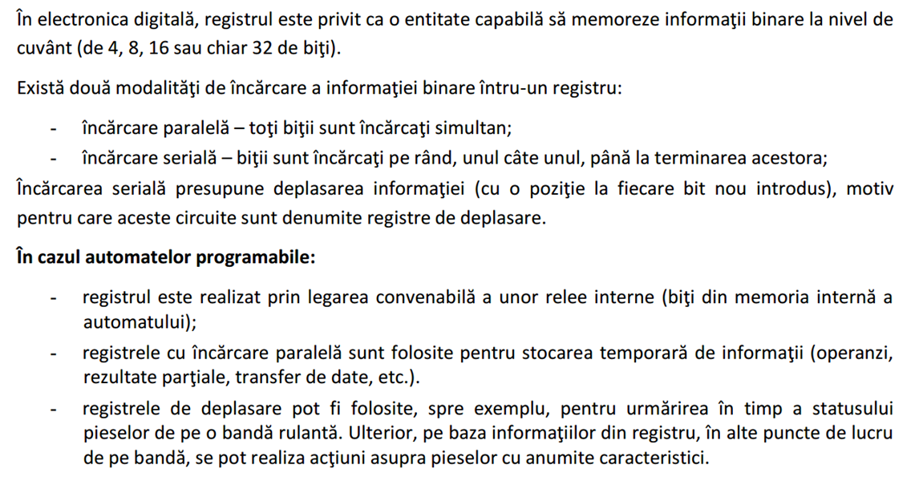
Registre de deplasare – Noțiuni generale .

Slide 4
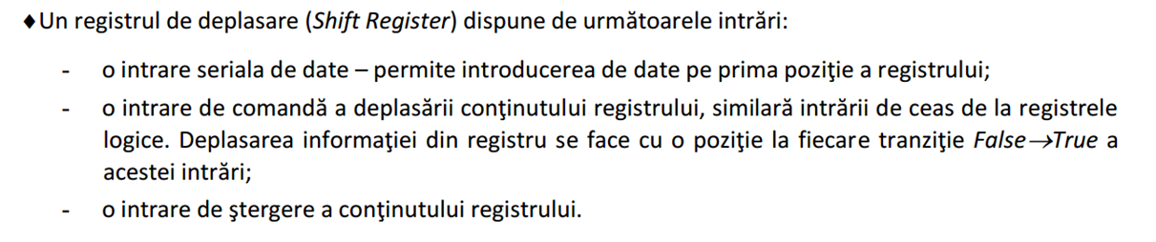
Registre de deplasare – Noțiuni generale .

Slide 5

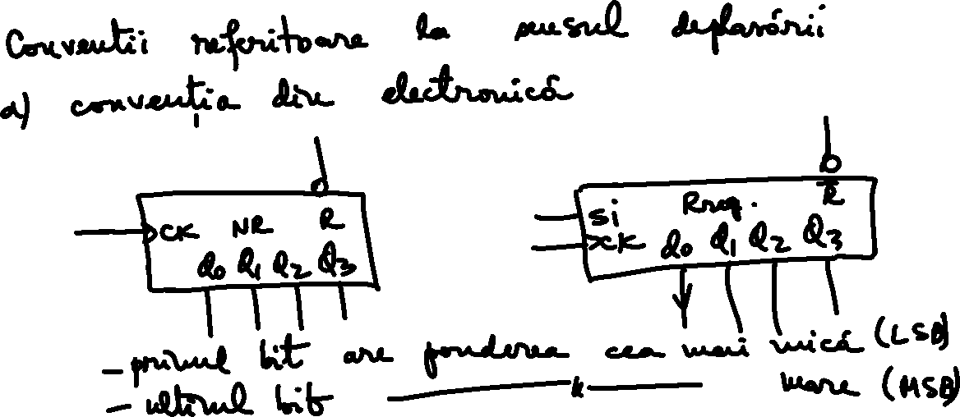






Registre de deplasare – Noțiuni generale .

Slide 6






































Registre de deplasare – Noțiuni generale .

Slide 7
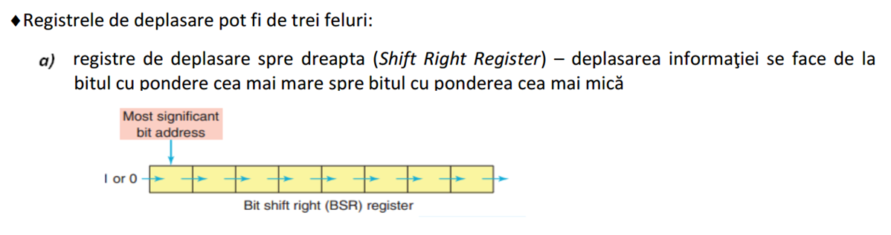
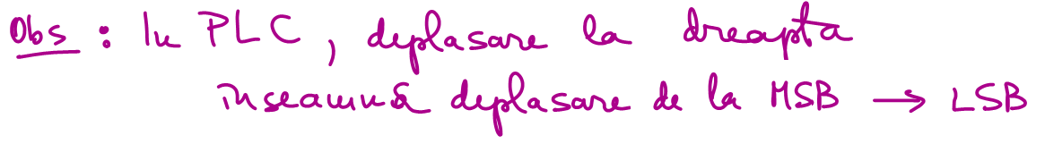




Registre de deplasare – Clasificare .

Slide 8

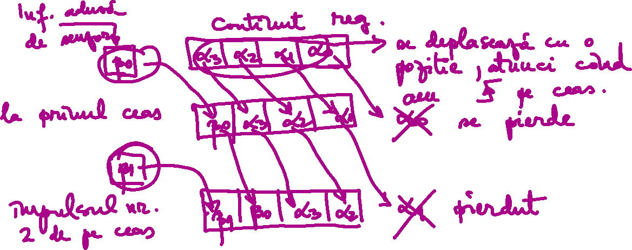








Slide 9
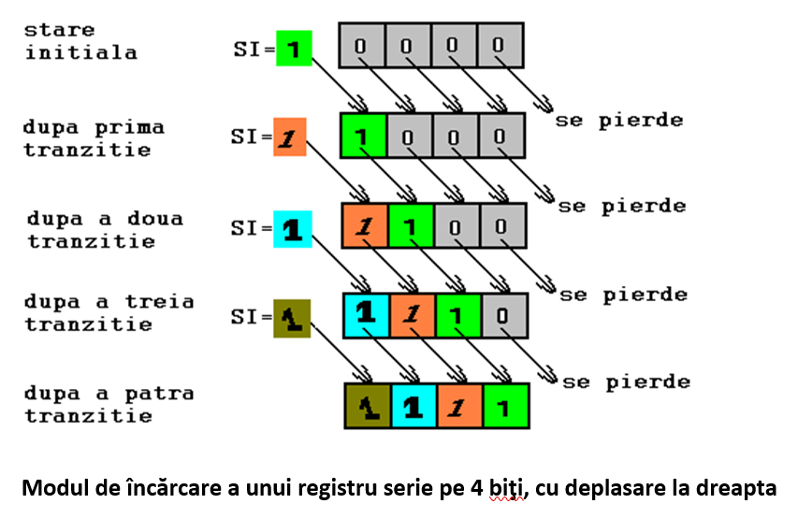
Registre – Clasificarea registrelor de deplasare

Slide 10
Agenda
Registre
Noțiuni introductive
Clasificarea registrelor de deplasare ;
Instrucțiuni de shift-are specifice PLC: BSL, BSR
Aplicație – Lumină dinamică pe panoul PLC;
Stive
FIFO
LIFO
Secvențiatoare
Secvențiatoare mecanice
Aplicații de tip Time Driven – Semaforul electric

Slide 11
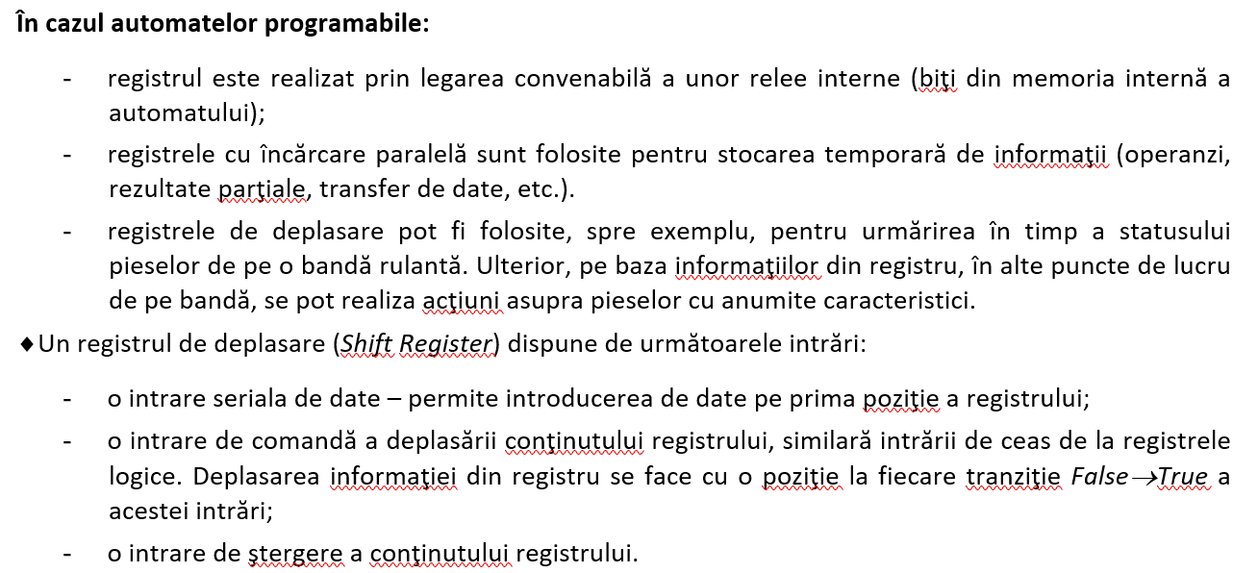
Registre de deplasare - implementare software în cazul PLC

Slide 12
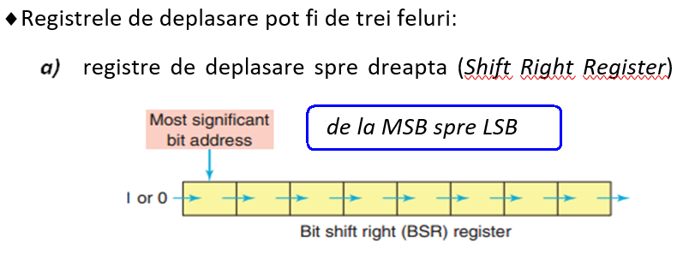
Registre de deplasare - implementare software în cazul PLC

Slide 13
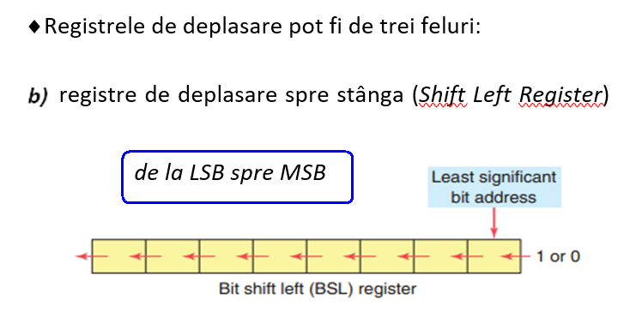
Registre de deplasare - implementare software în cazul PLC

Slide 14
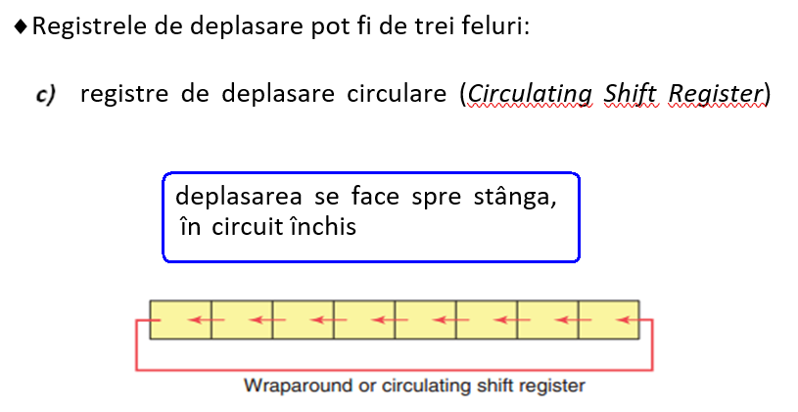
Registre de deplasare - implementare software în cazul PLC

Slide 15
Agenda
Registre
Noțiuni introductive
Clasificarea registrelor de deplasare ;
Instrucțiuni de shift-are specifice PLC: BSL, BSR
Aplicație – Lumină dinamică pe panoul PLC;
Stive
FIFO
LIFO
Secvențiatoare
Secvențiatoare mecanice
Aplicații de tip Time Driven – Semaforul electric

Slide 16
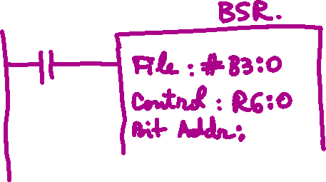

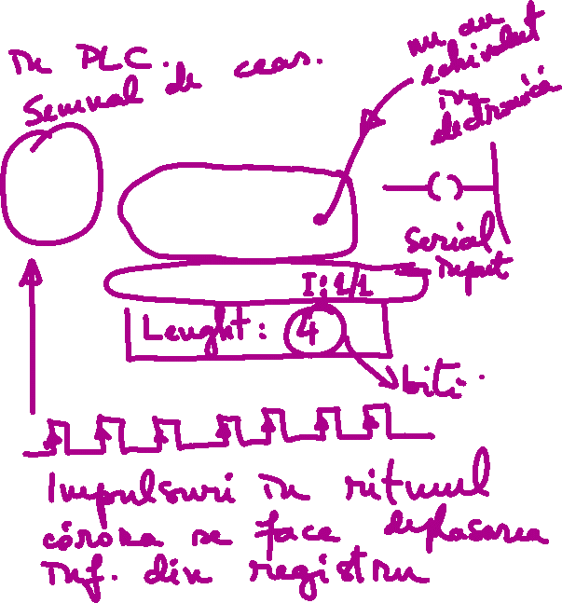

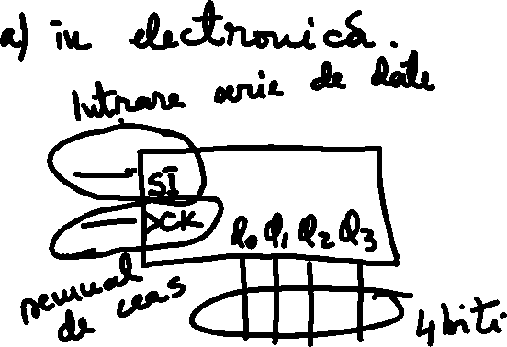

Instrucțiuni pentru implementarea registrelor de deplasare în PLC (cazul automatelor Allen Bradley) .

Slide 17
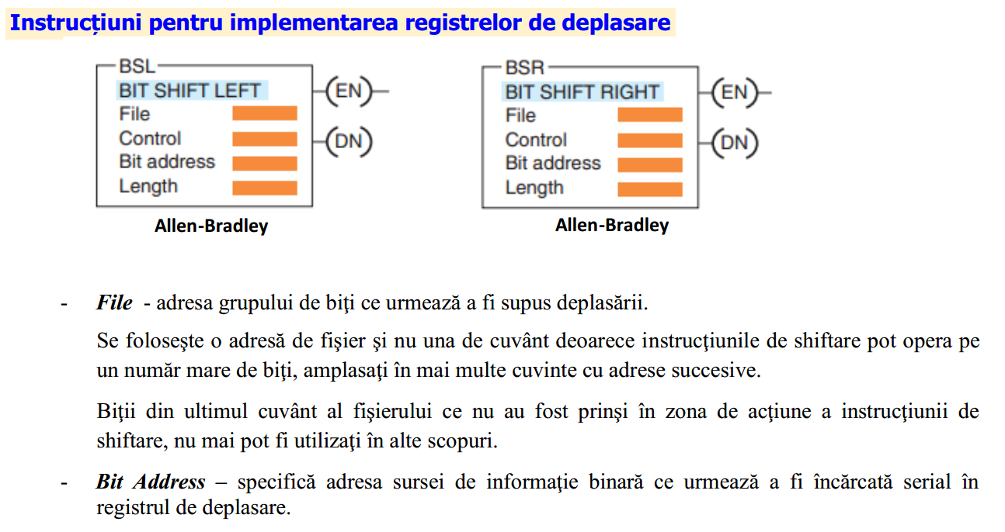
Instrucțiuni pentru implementarea registrelor de deplasare în PLC (cazul automatelor Allen Bradley) .

Slide 18
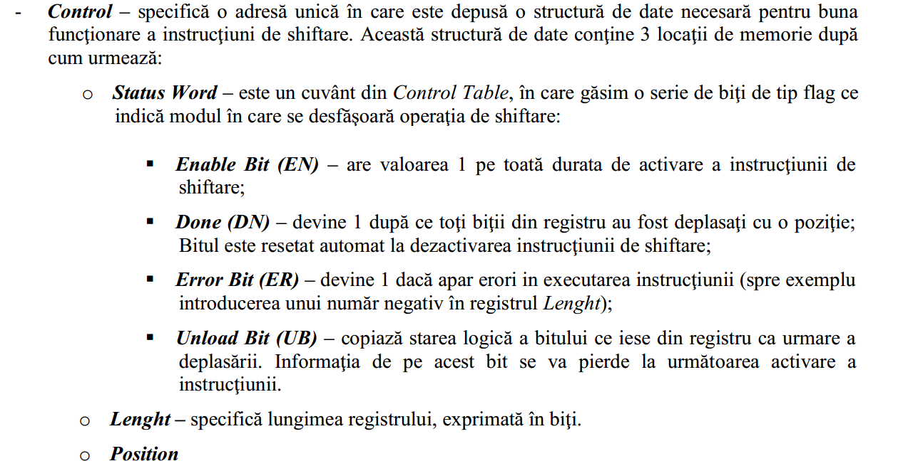
Instrucțiuni pentru implementarea registrelor de deplasare în PLC (cazul automatelor Allen Bradley) .

Slide 19
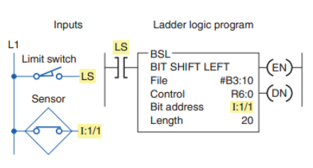
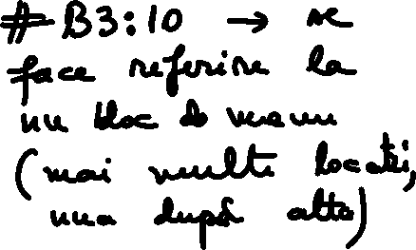























Registre de deplasare

Slide 20
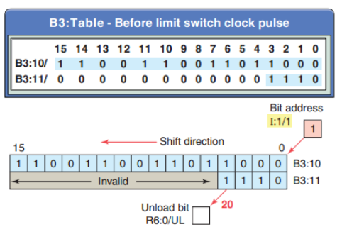
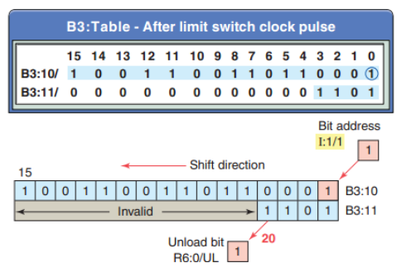

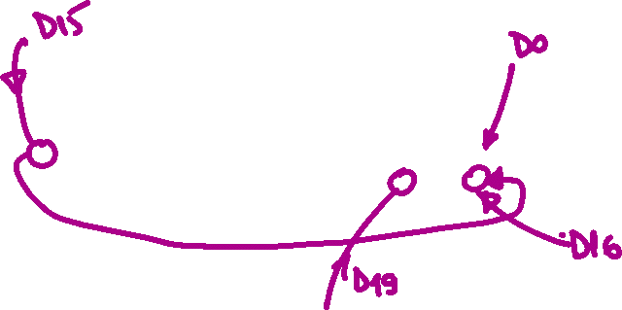




Registre de deplasare

Slide 21




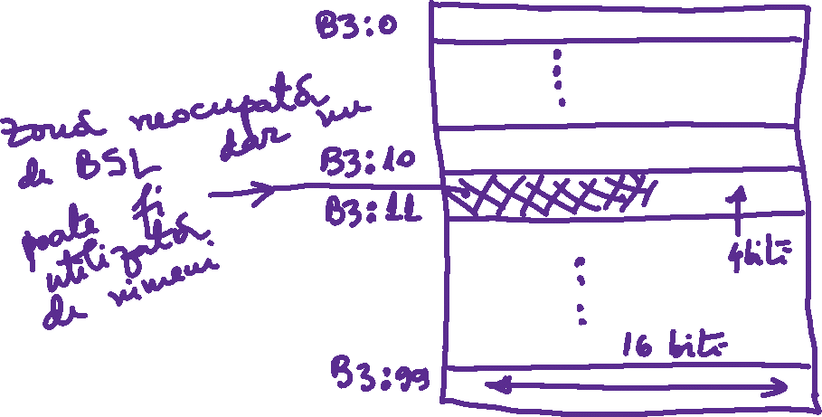




Slide 22
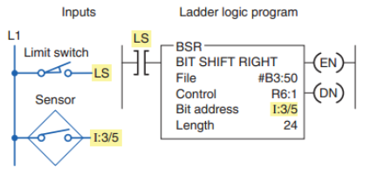
Registre de deplasare

Slide 23
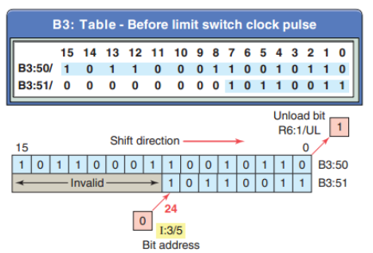
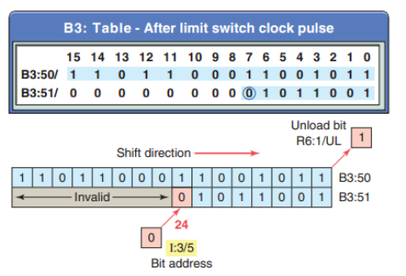

Registre de deplasare

Slide 24
Agenda
Registre
Noțiuni introductive
Clasificarea registrelor de deplasare ;
Instrucțiuni de shift-are specifice PLC: BSL, BSR
Aplicație – Lumină dinamică pe panoul PLC;
Stive
FIFO
LIFO
Secvențiatoare
Secvențiatoare mecanice
Aplicații de tip Time Driven – Semaforul electric

Slide 25
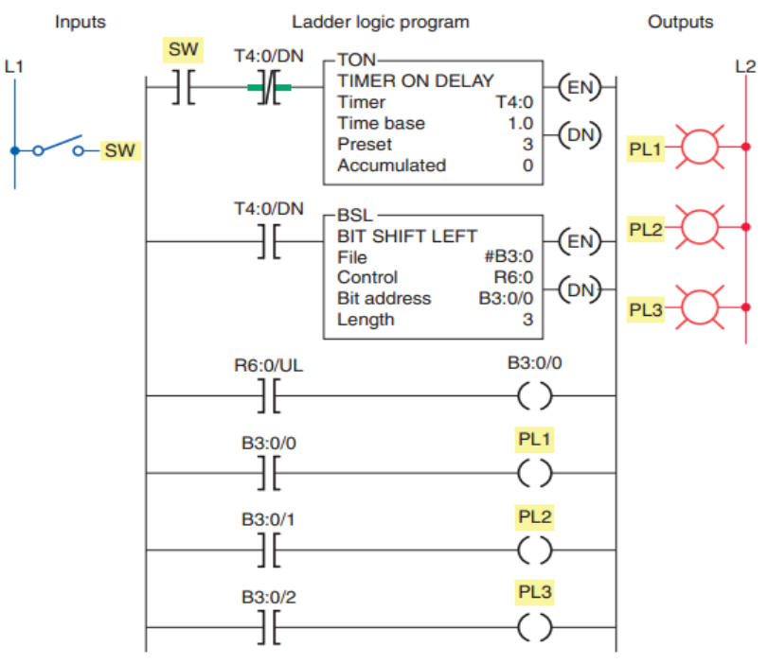
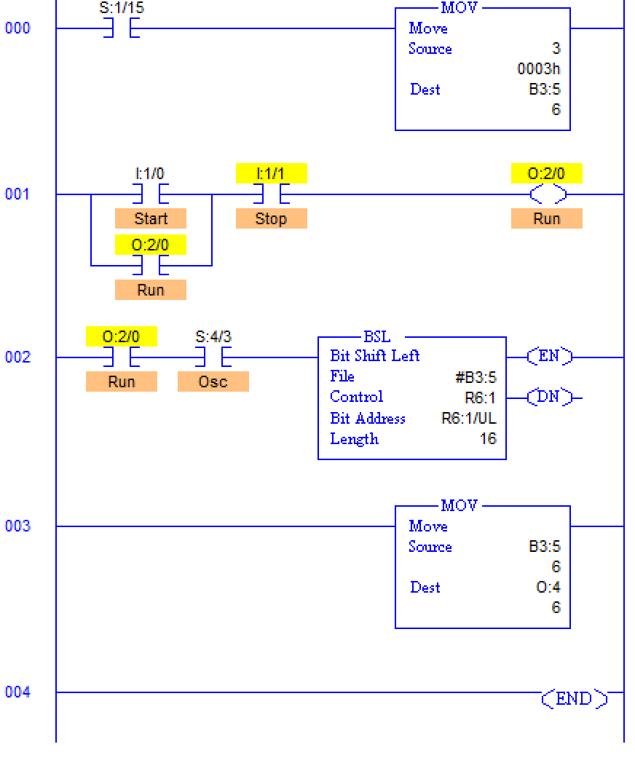

Registre de deplasare

Slide 26
Agenda
Registre
Noțiuni introductive
Clasificarea registrelor de deplasare ;
Instrucțiuni de shift-are specifice PLC: BSL, BSR
Aplicație – Lumină dinamică pe panoul PLC;
Stive
FIFO
LIFO
Secvențiatoare
Secvențiatoare mecanice
Aplicații de tip Time Driven – Semaforul electric

Slide 27
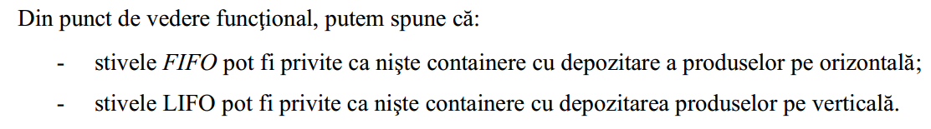
Stive – Noțiuni introductive .

Slide 28
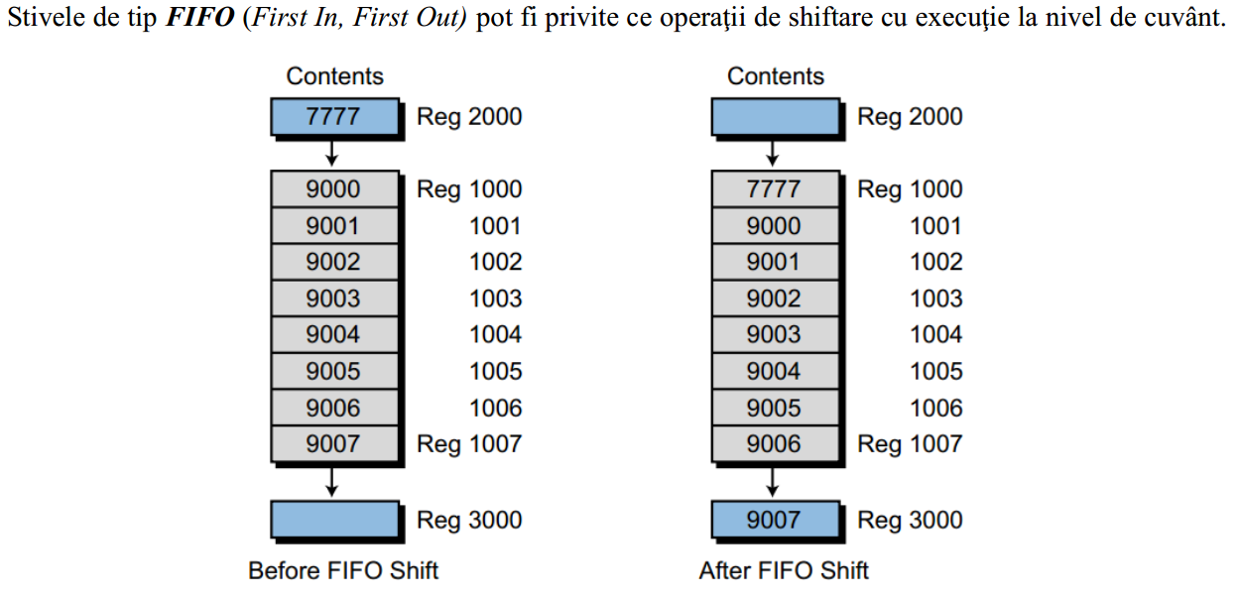
Stive – FIFO .

Slide 29
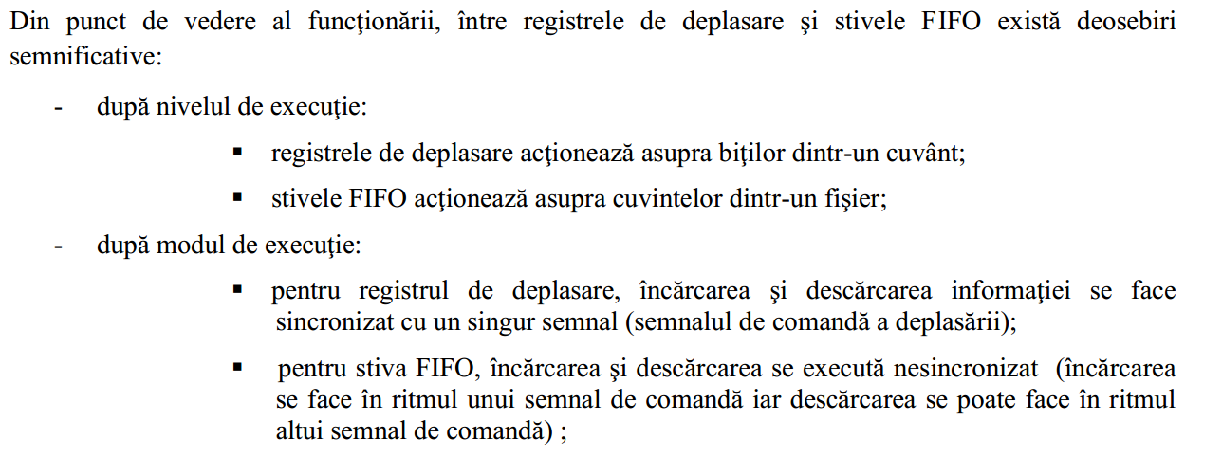
Stive de tip FIFO .

Slide 30
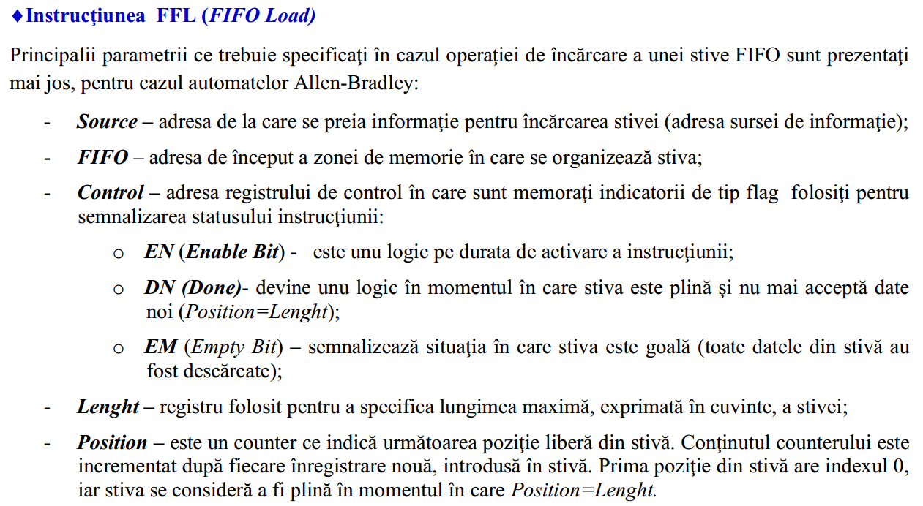
Stive de tip FIFO, implementate în PLC (cazul automatelor Allen Bradley ) – instrucțiunea FFL .

Slide 31
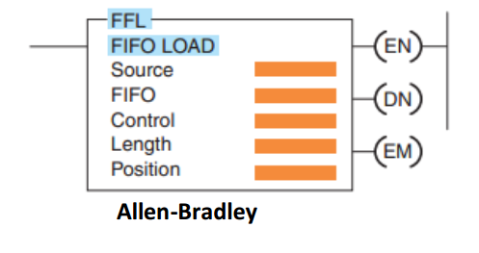
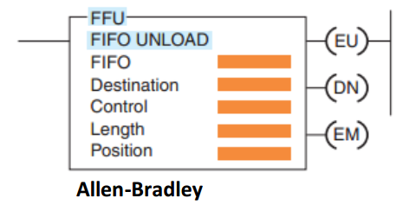
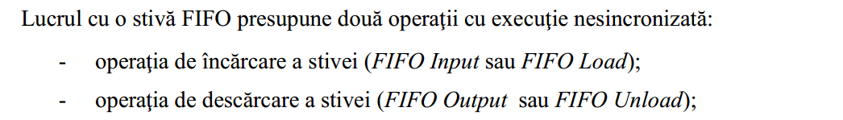
Stive de tip FIFO, implementate în PLC (cazul automatelor Allen Bradley ) – instrucțiunea FFL .

Slide 32
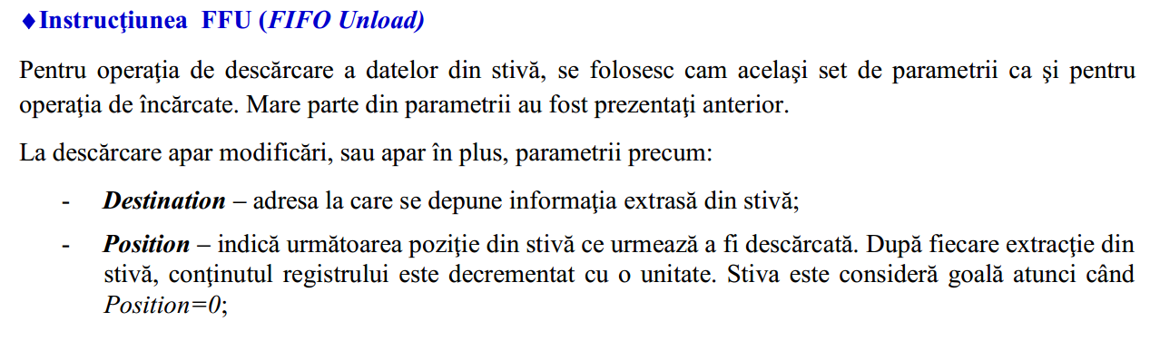
Stive de tip FIFO, implementate în PLC (cazul automatelor Allen Bradley ) – instrucțiunea FFL .

Slide 33
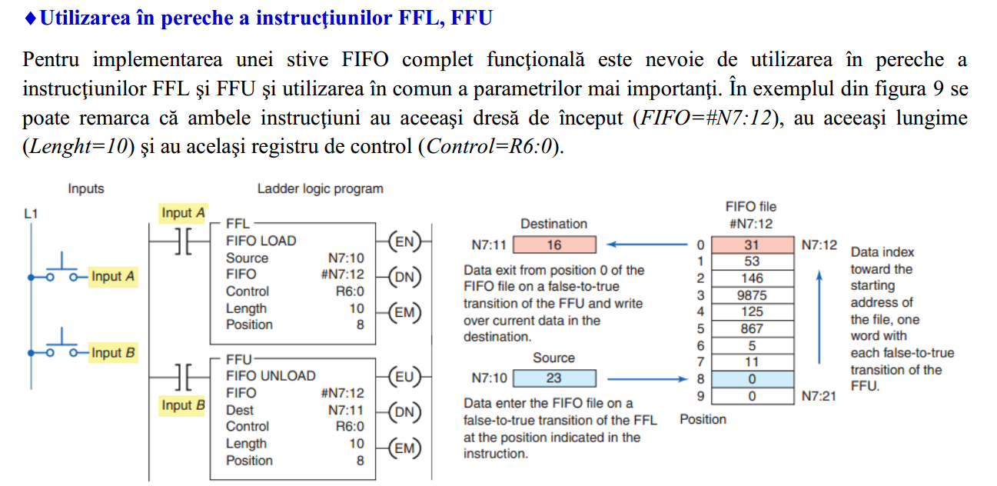
Stive de tip FIFO, implementate în PLC (cazul automatelor Allen Bradley ) – instrucțiunea FFL .

Slide 34
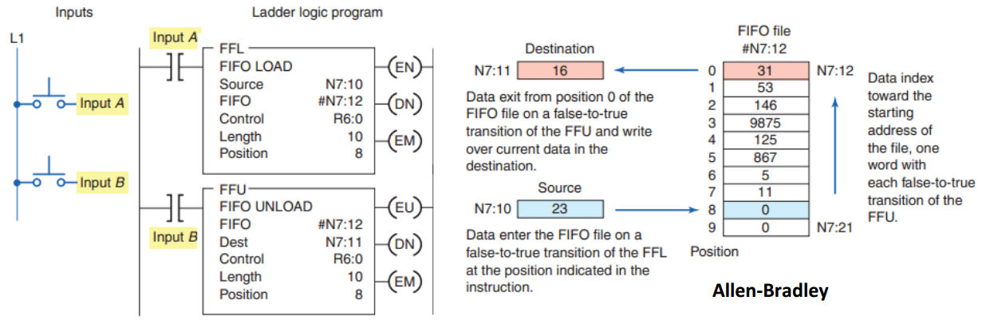
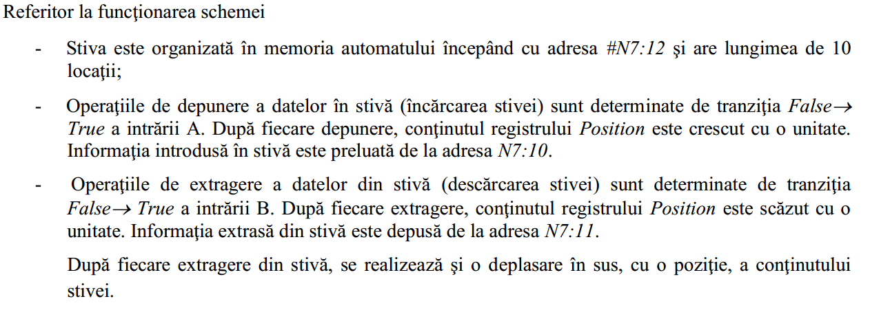
Stive de tip FIFO, implementate în PLC (cazul automatelor Allen Bradley ) – instrucțiunea FFL .

Slide 35
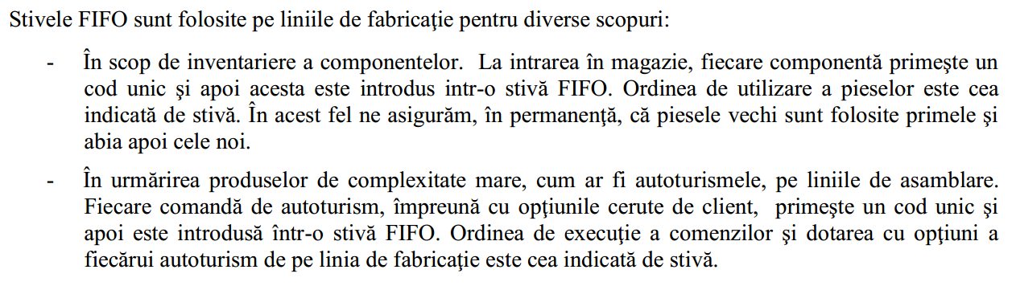
Stive de tip FIFO, implementate în PLC (cazul automatelor Allen Bradley ) – instrucțiunea FFL .

Slide 36
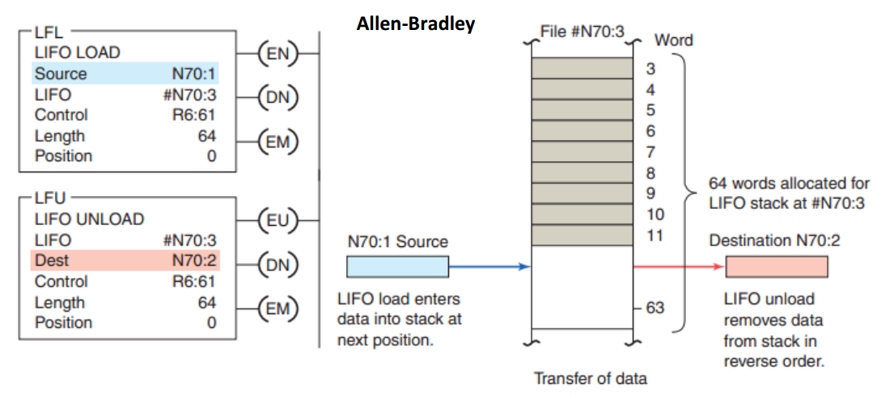
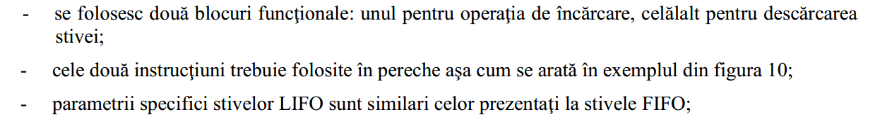
Stive de tip LIFO, implementate în PLC (cazul automatelor Allen Bradley ) – instrucțiunea LFL .

Slide 37
Agenda
Registre
Noțiuni introductive
Clasificarea registrelor;
Instrucțiuni de shift-are specifice PLC
Aplicație – Lumină dinamică pe panoul PLC;
Stive
FIFO
LIFO
Secvențiatoare
Secvențiatoare mecanice
Secvențiatoare implementate software
Aplicații de tip Time Driven – Semaforul electric (vezi seminar)

Slide 38
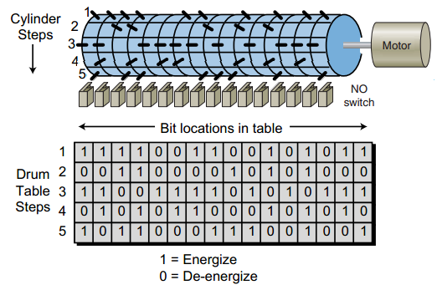
Secvențiatoare mecanice

Slide 39
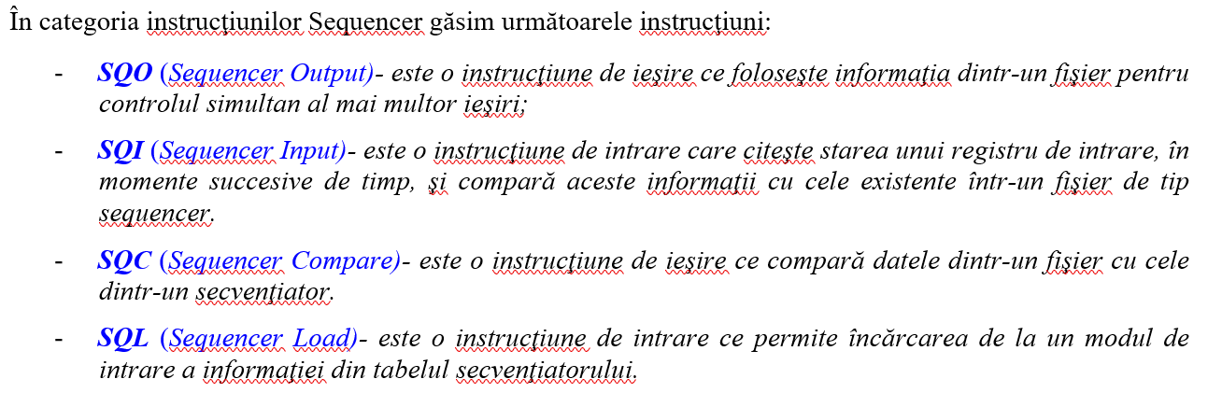
Secvențiatoare – implementate software

Slide 40
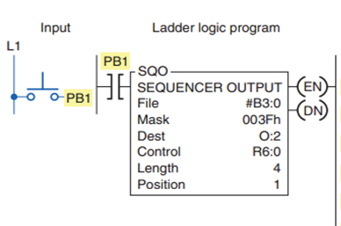
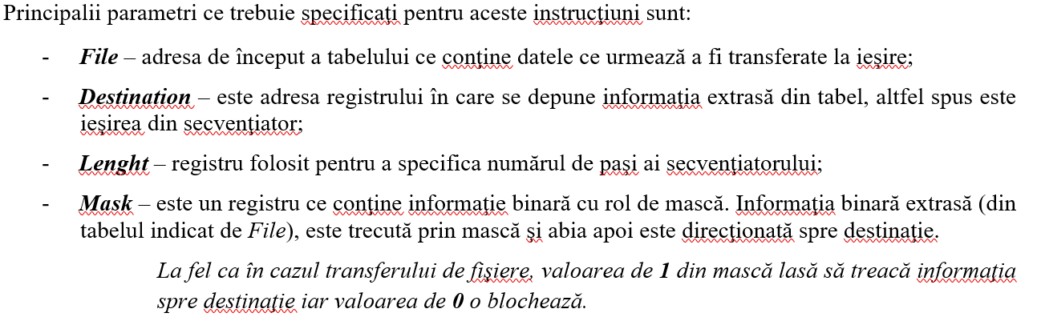
Secvențiatoare – implementate software

Slide 41
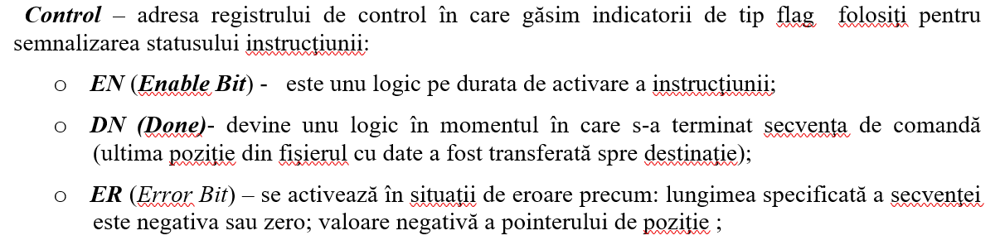
Secvențiatoare – implementate software

Slide 42
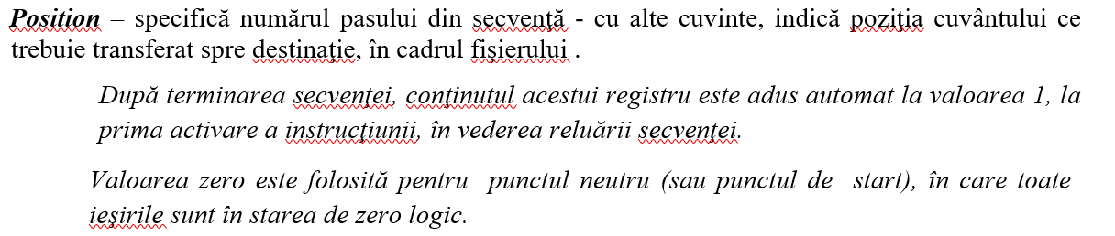
Secvențiatoare – implementate software

Slide 43
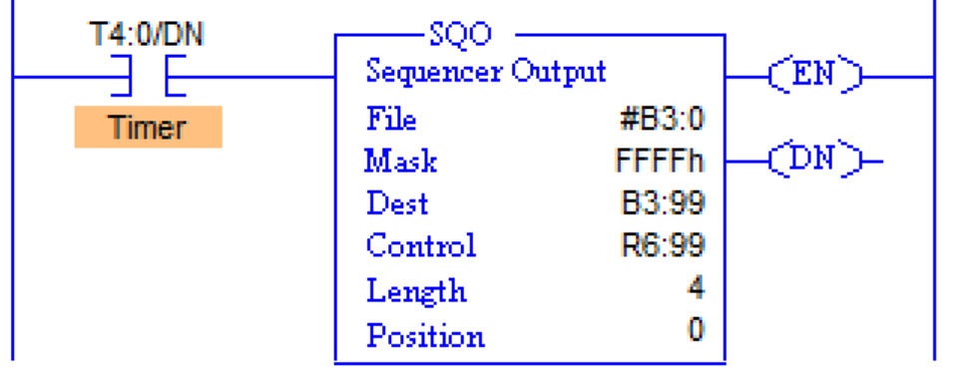
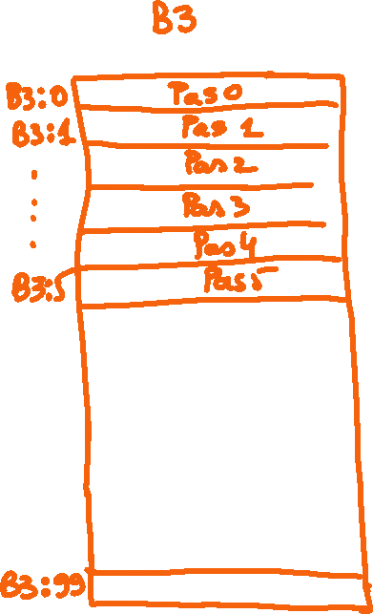









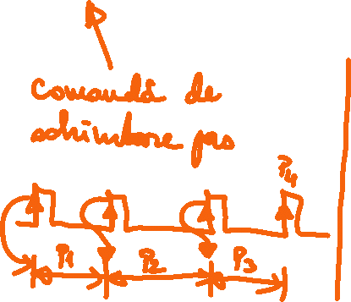
Secvențiatoare – utilizare în generarea de comenzi periodice

Slide 44




















Slide 45


Slide 46


